Slide 1


I Curso de Actualización en Gastroenterología para Atención Primaria
Caso clínico
Manuel Portela Romero
Médico de familia. XXI Santiago

Slide 2
Primera consulta desde hace 3 años: varón de 53 años, que acude por sequedad oral y ocular.
HTA (10 años de evolución). No registro de controles en los últimos 3 años.
No Fumador.
No alergias conocidas.
Bebedor ocasional de alcohol.

Slide 3
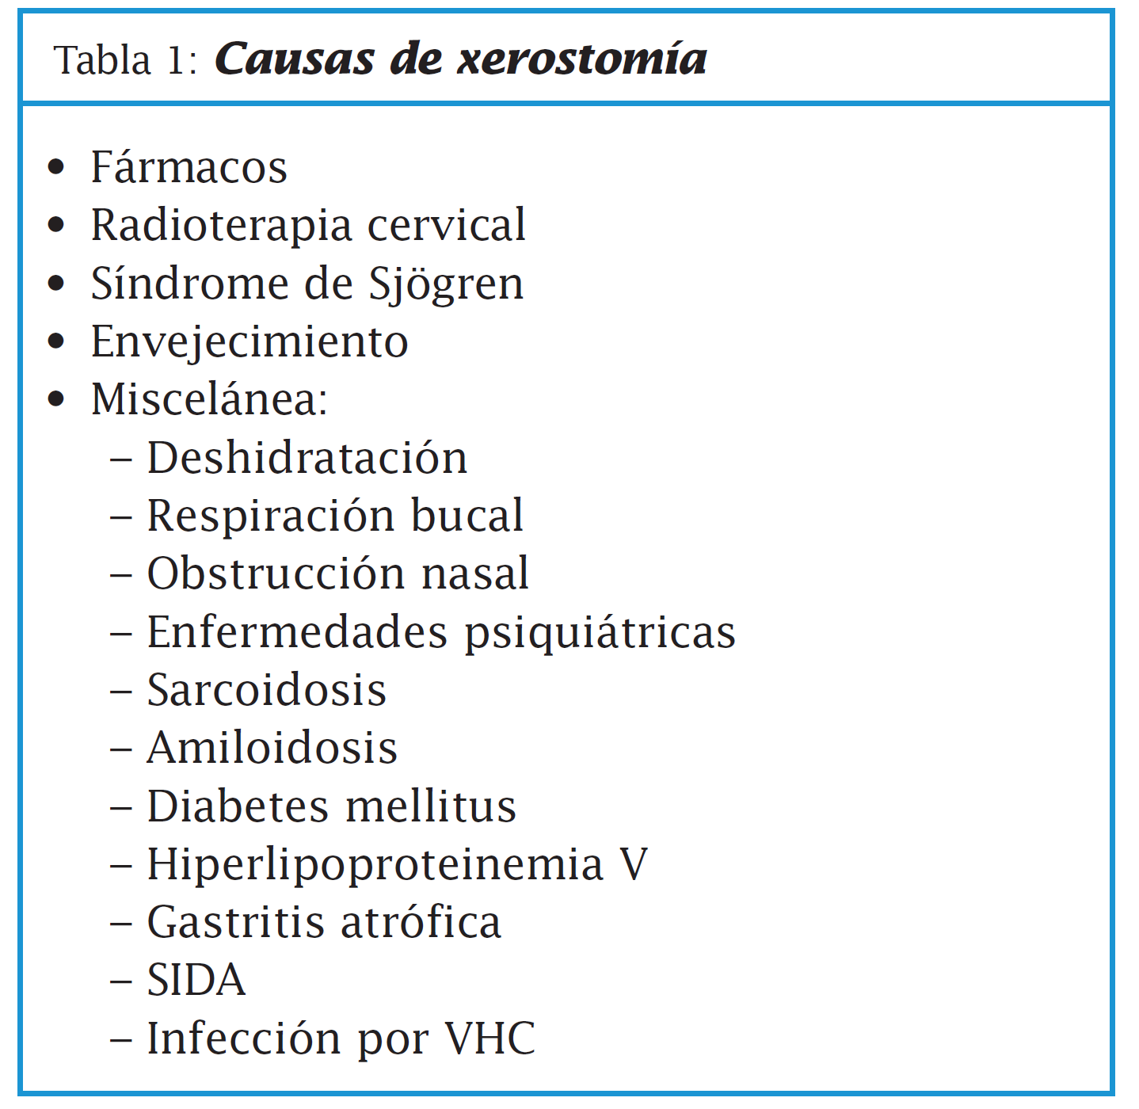
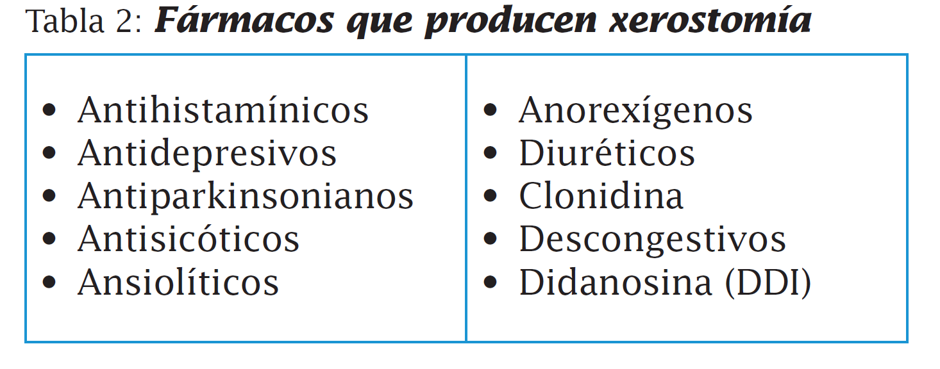

Slide 4
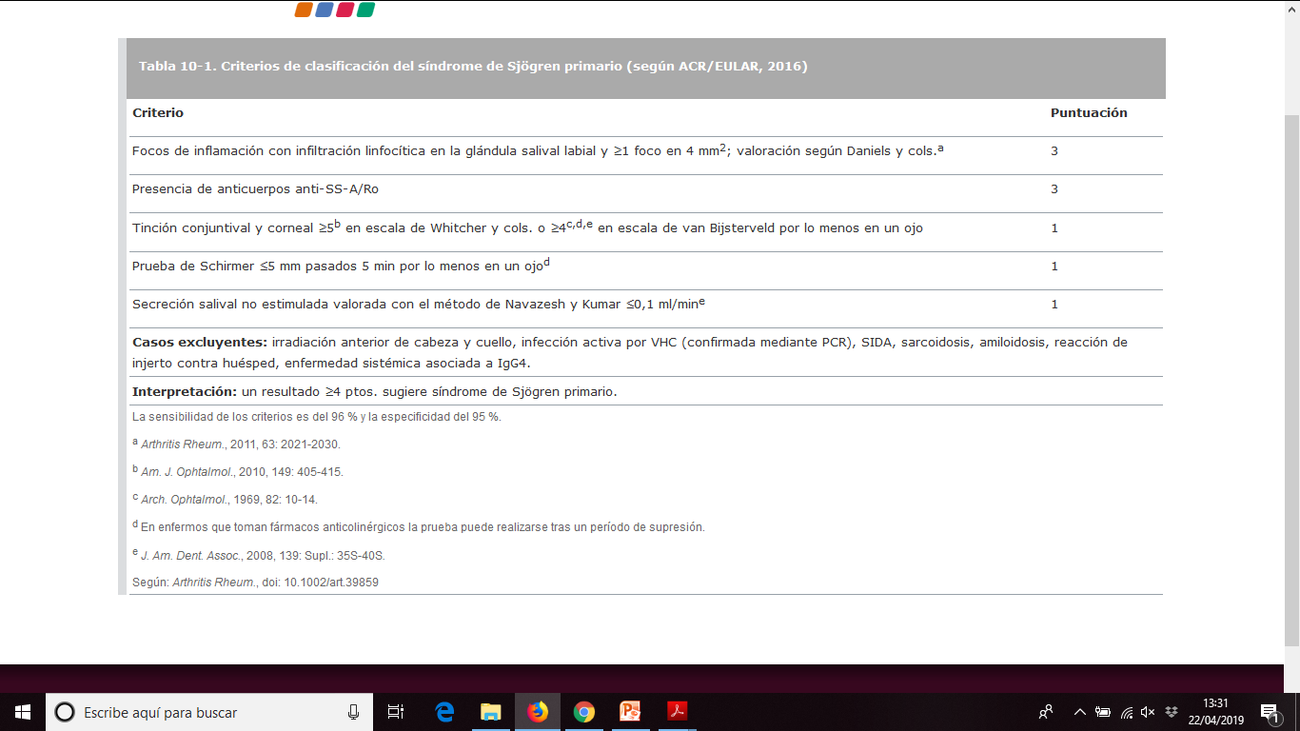

Slide 6

Hemoglobina: 14,2 g/dL
Hematocrito: 46%
Leucocitos: 5.140/mm3,
Plaquetas: 286. 000/mm3
INR: 1,07
Urea: 34,3 mg/dL
Creatinina: 0,7 mg/dL
Bilirrubinas totales: 0,6 mg/dL
Albúmina sérica: 4,3 g/dL
ALT: 78 U/L.
AST: 154 U/L
Fosfatasa alcalina: 121 U/L.
AcVHC: Positivos.
RNA VHC +
AcVIH: Negativos.
Ac SS A/Ro y SS B/La: Negativos.

Slide 7
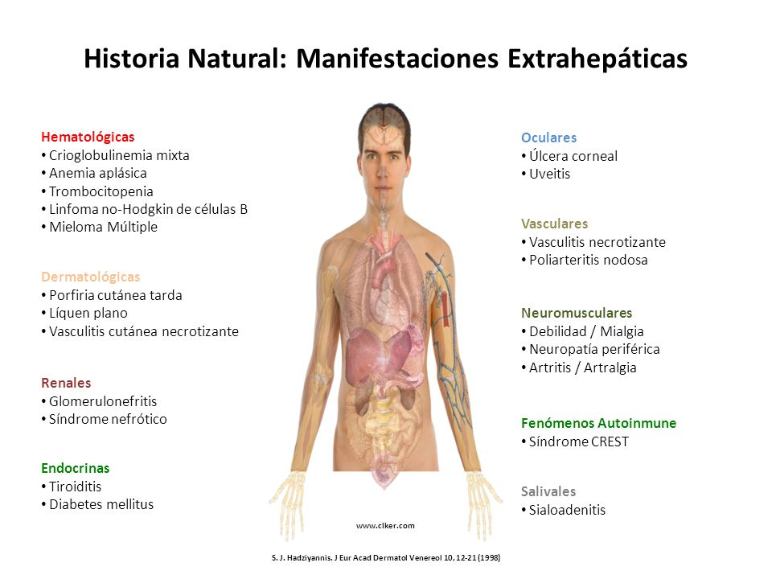
La infección por VHC es una enfermedad sistémica,
con afectación hematológica, metabólica, cardiovascular,
renal y dermatológica

Slide 8
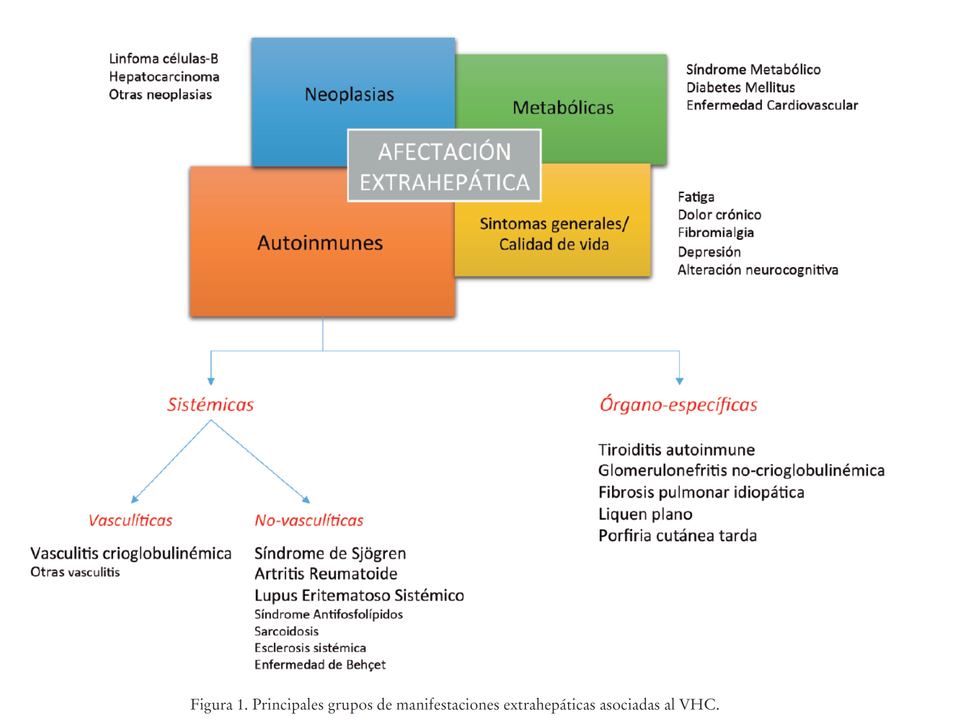

Slide 9
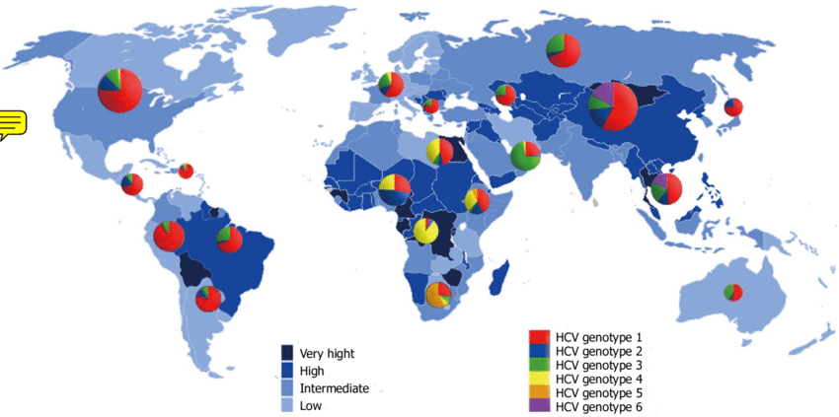
Prevalencia de la hepatitis C
Europa: 1%, con diferencias regionales (0,5% Escandinavia; >3% Rumanía).
Egipto: 15%

Slide 10
VIAS DE TRANSMISIÓN.
• Transmisión entre personas que se inyectan drogas: grupo con mayor riesgo de infección. Prevalencia media global de anti-VHC del 70 %.
• Transmisión relacionada con la atención sanitaria: elevada prevalencia entre receptores de sangre y hemoderivados y de órganos sólidos y tejidos anteriores a 1992.
• Transmisión sexual:
- La transmisión sexual entre parejas heterosexuales monógamas es infrecuente (0,07 % al año).
- El riesgo aumenta en aquellos con múltiples parejas sexuales, infección por VIH, infecciones de transmisión sexual o con prácticas sexuales sin protección y con alto riesgo de sangrado.
- Brotes epidémicos de hepatitis C aguda: frecuentes entre HSH que practican sexo anal sin protección en grupo, combinado con otras prácticas sexuales con alto riesgo de sangrado y el uso de drogas.
• Transmisión vertical madre-hijo: riesgo de transmisión del 4-8 % (máximo en el momento del parto).
• Otras vías de transmisión: incluyen el uso de drogas no inyectables como las drogas esnifadas, con una prevalencia del 2-30 %, el tatuaje o el piercing, acupuntura o a prácticas de escarificación o circuncisión, realizados en condiciones sanitarias deficientes.

Slide 11
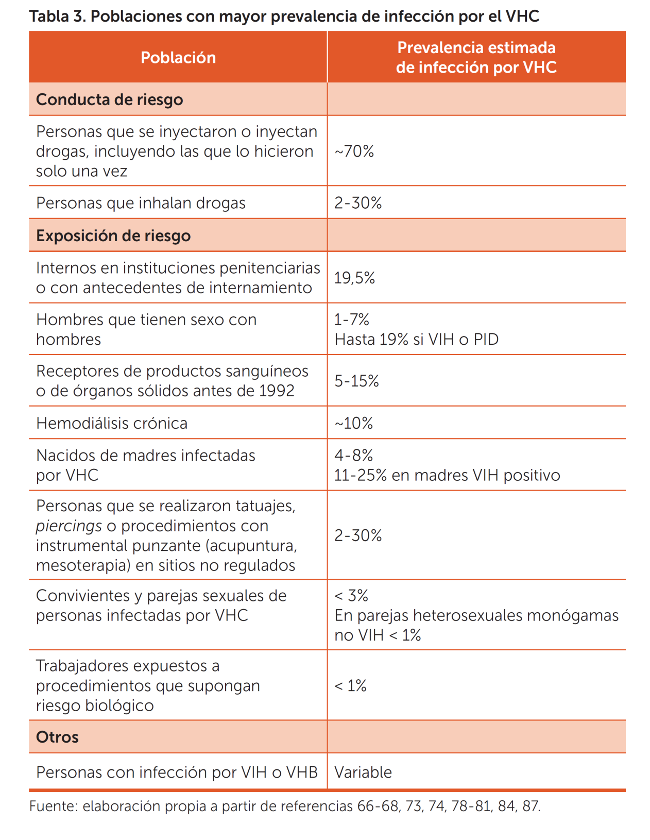

Slide 12
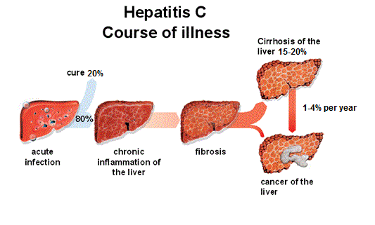
Historia natural hepatitis C

Slide 13
FACTORES PROGRESIÓN FIBROSIS
• Edad en el momento de la infección: edad > 40 años → factor independiente asociado a progresión de la fibrosis.
• Sexo: Mujeres → curación espontánea de HC aguda más frecuente.
Hombres: mayor riesgo de progresión a cirrosis y CHC.
• Obesidad y resistencia a la insulina: Obesidad y resistencia a insulina son factores de progresión a cirrosis.
• Niveles de transaminasas. Niveles normales de transaminasas suelen presentar fibrosis leve y una velocidad de progresión más lenta.
Niveles de transaminasas persistentemente normales se observan en un tercio de los pacientes con hepatitis C crónica.
El nivel de hipertransaminasemia no es predictor de eventos clínicos.
• Consumo de alcohol: progresión más rápida de la fibrosis y mayor frecuencia de cirrosis y de CHC.
• Asociación con otras infecciones virales: La coinfección VIH/VHC acelera la progresión de la fibrosis. También está acelerada la progresión en el caso de coinfección VHB activa.
• Factores del VHC: no se ha podido demostrar que la carga viral del VHC influya en la evolución de la hepatitis C.

Slide 14
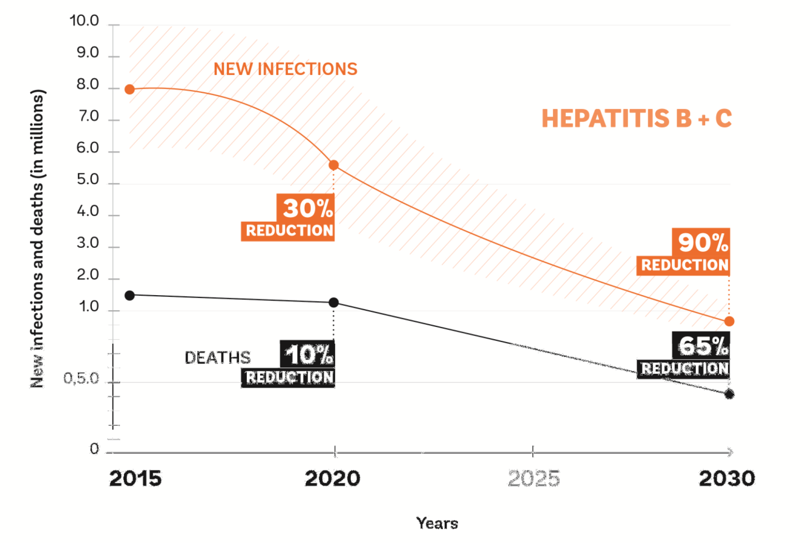
Objetivos de la OMS para las hepatitis C y B. 2030

Slide 15
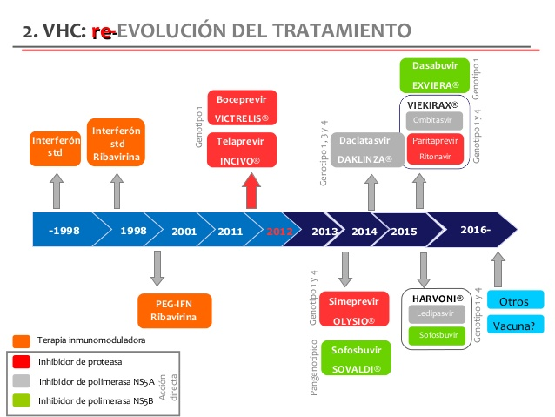
TTRATAMIENTO DE LA HEPATITIS C

Slide 17
Objetivos de la OMS para las hepatitis C y B. 2030

Slide 19



Slide 20
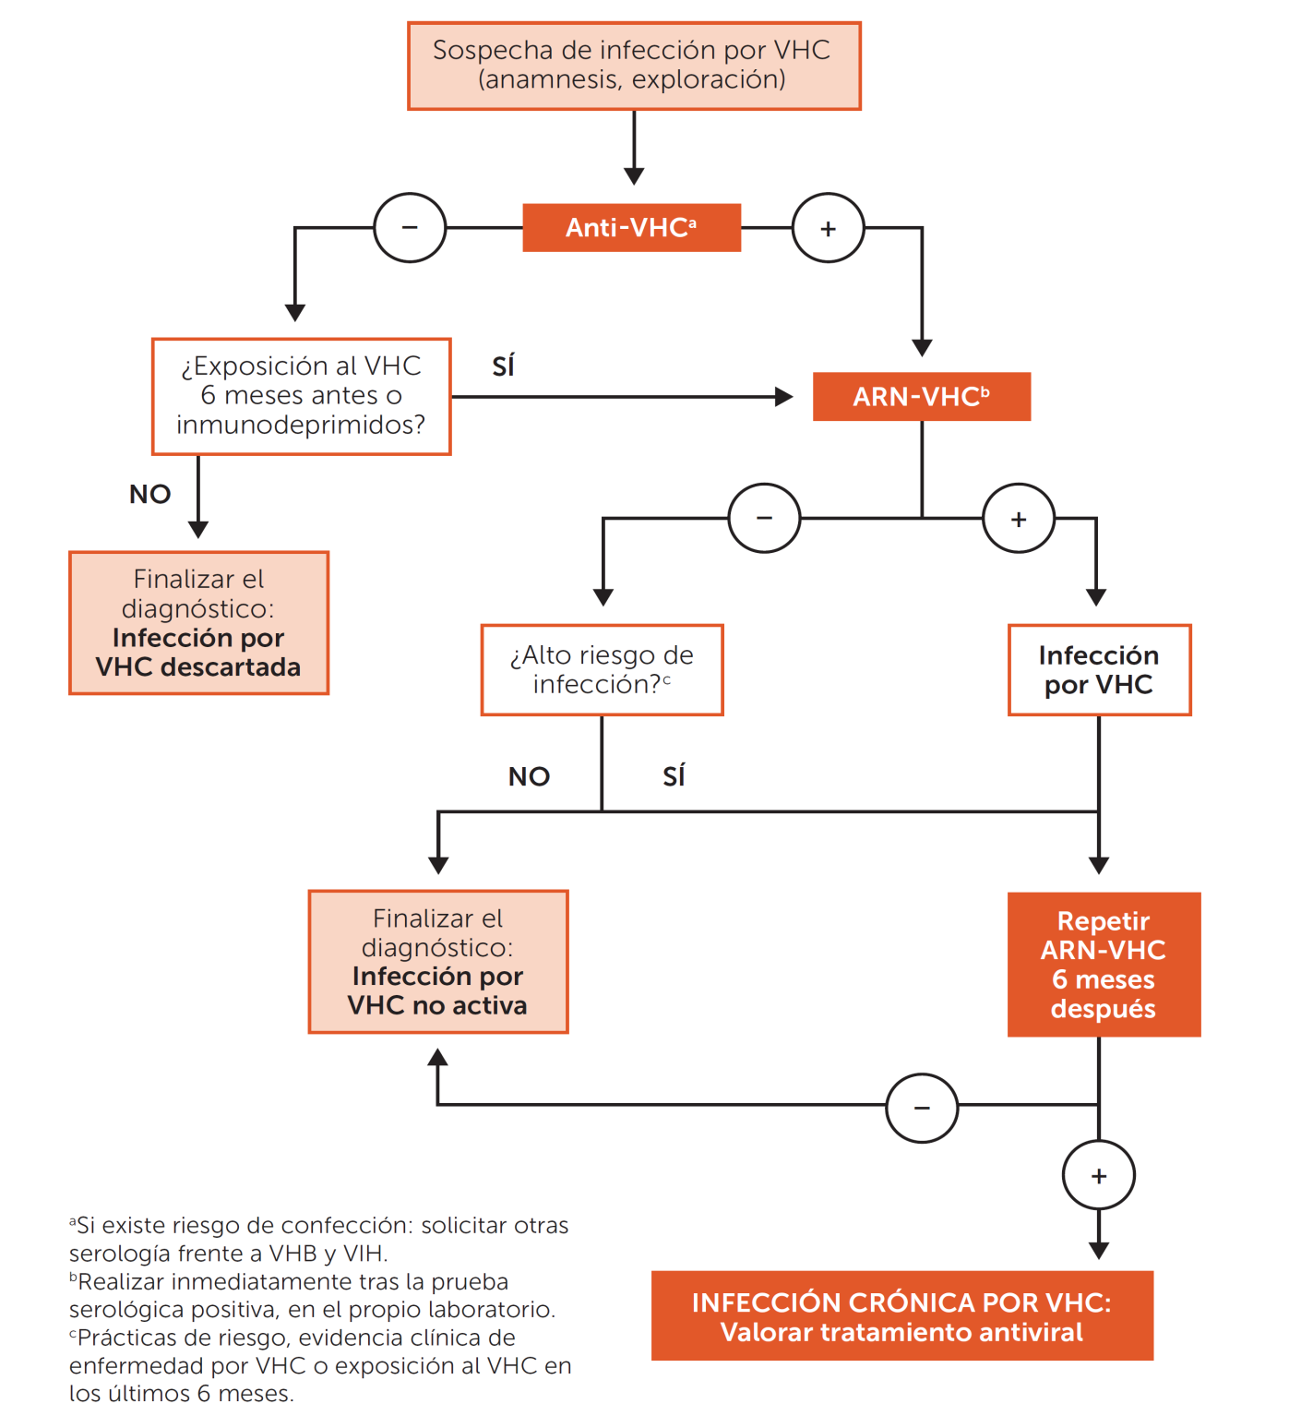

Slide 21
Contacto con el VHC
Ac VHC +
RNA VHC +
RNA VHC -
Infección activa
Infección pasada
Hepatitis C
Hepatitis curada:
- Espontáneamente: 30-50%.
- Con tratamiento antiviral.
(RVS>95%)
La hepatitis crónica por VHC se define por la presencia de ARN del VHC en sangre durante más de 6 meses tras la infección aguda

Slide 22

Diagnóstico VHC en un solo paso
Ac VHC
AC VHC -
Ac VHC +
STOP
RNA VHC -
RNA VHC +
Hepatitis C
Alerta AP
Derivación AH

Slide 23

La curación de la hepatitis C
no confiere inmunidad
Tasa de reinfección en UDVP:
2-6/100 personas año.
Tasa de reinfección en HSH:
10-15/100 personas año.

Slide 24


La curación de la hepatitis C
no confiere inmunidad
Tasa de reinfección en UDVP:
2-6/100 personas año.
Tasa de reinfección en HSH:
10-15/100 personas año.
Control de la reinfección
Solicitud de RNA VHC
Ac VHC

Slide 25
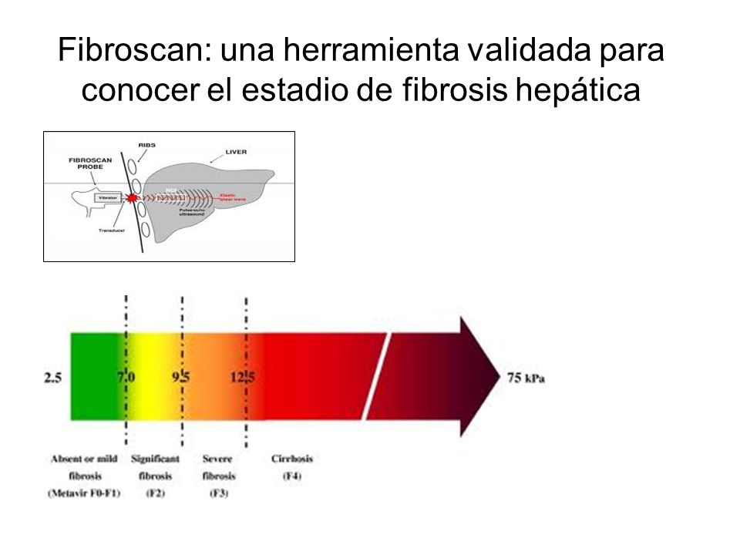
Métodos no invasivos
Fibroscan: electrografía transitoria.
Marcadores serológicos.
Evaluar necesidad de seguimiento.
Ajustar pauta de tratamiento

Slide 26
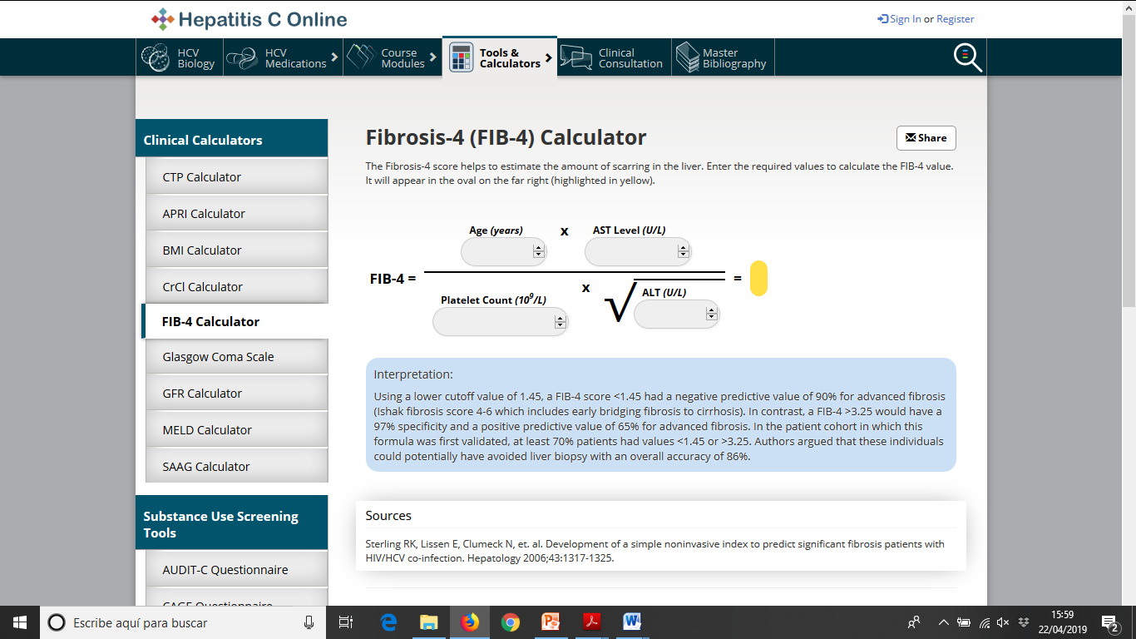
https://www.hepatitisc.uw.edu/page/clinical-calculators/fib-4
https://www.hepatitisc.uw.edu/page/clinical-calculators/fib-4

Slide 27
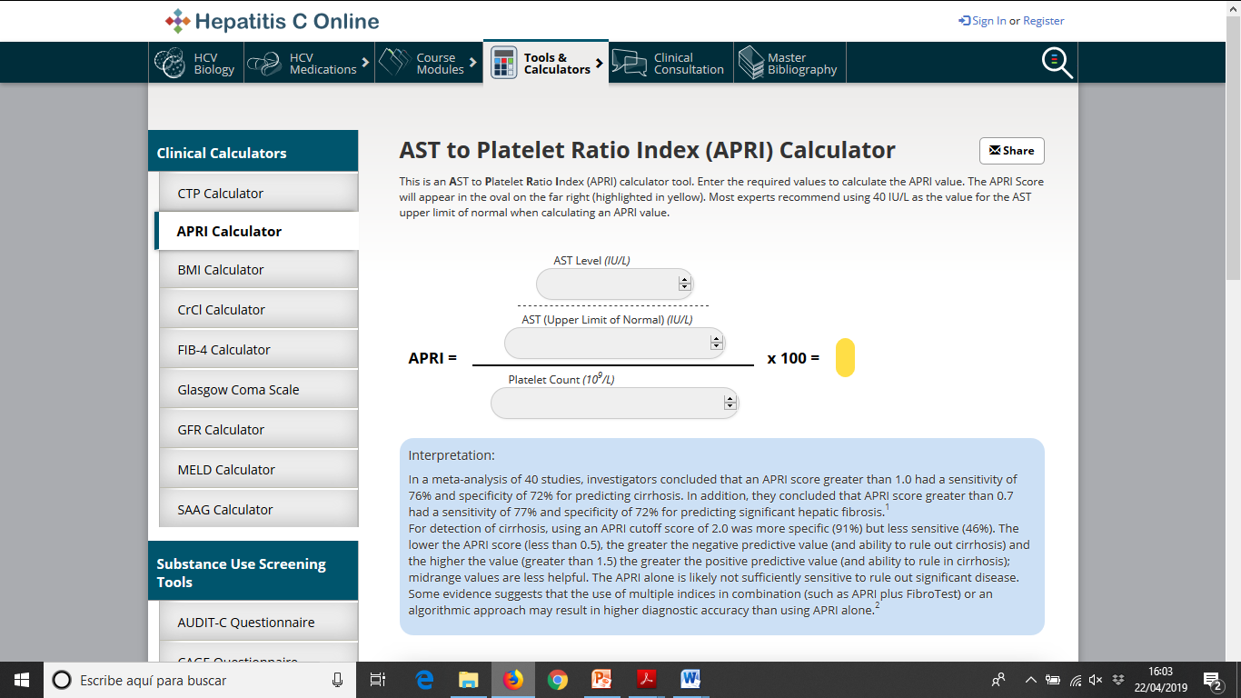
https://www.hepatitisc.uw.edu/page/clinical-calculators/apri
https://www.hepatitisc.uw.edu/page/clinical-calculators/apri

Slide 28
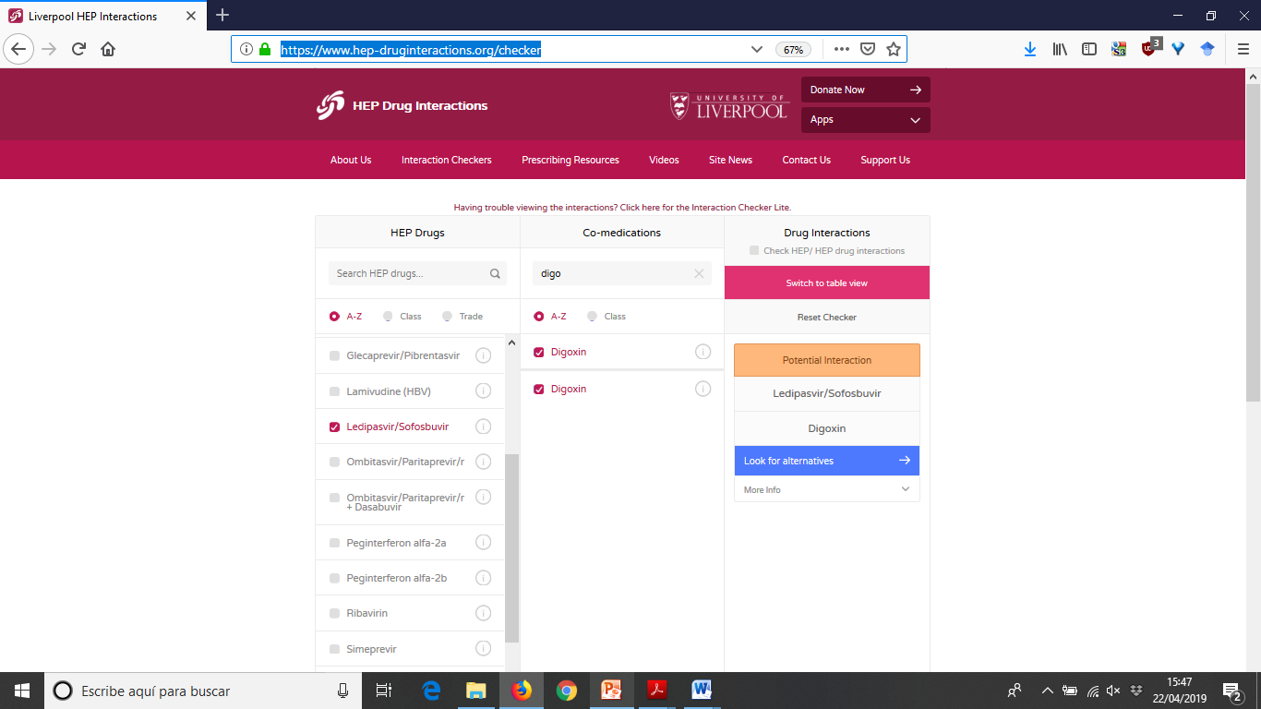
https://www.hep-druginteractions.org/checker

Slide 29
